Slide 1
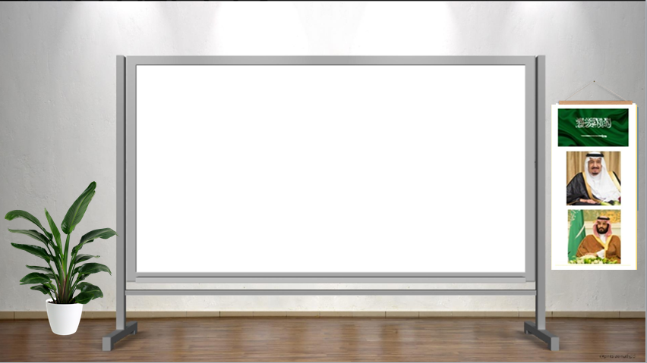
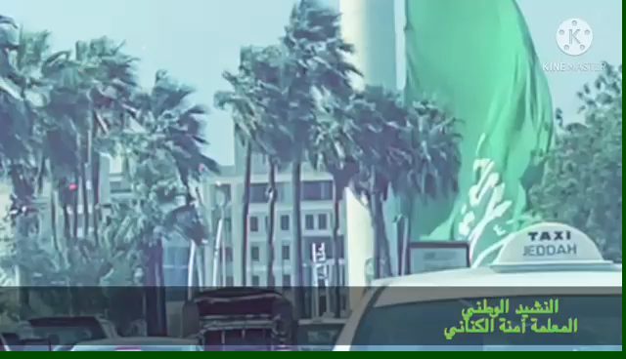

Slide 2
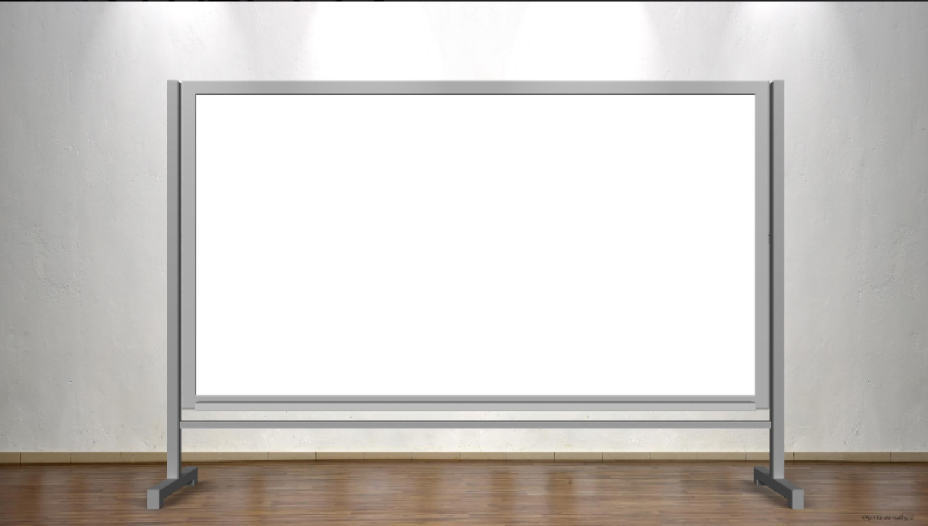
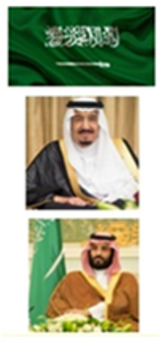

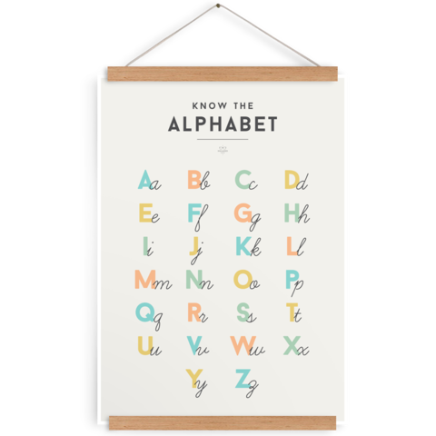

اللَّهمَّ لا سَهلَ إلَّا ما جَعَلتَه سَهلًا، وأنتَ تَجعَلُ الحَزْنَ إذا شِئتَ سَهلًا

Slide 3
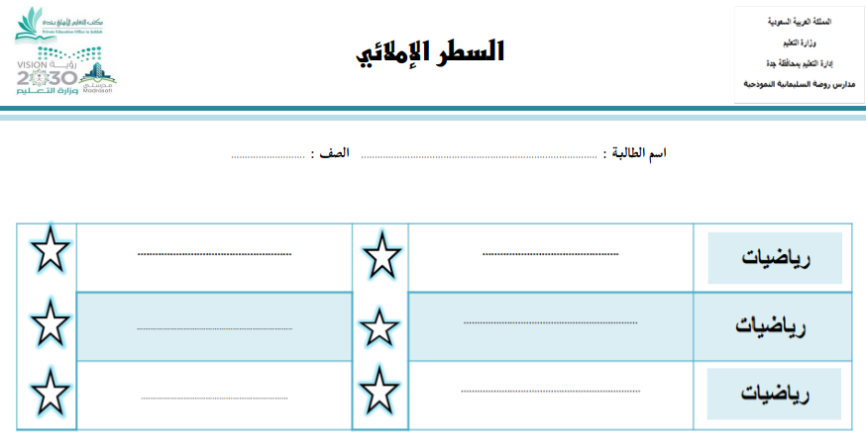
اللَّهمَّ لا سَهلَ إلَّا ما جَعَلتَه سَهلًا، وأنتَ تَجعَلُ الحَزْنَ إذا شِئتَ سَهلًا
آحاد
عشرات
أكبر

Slide 4

اللَّهمَّ لا سَهلَ إلَّا ما جَعَلتَه سَهلًا، وأنتَ تَجعَلُ الحَزْنَ إذا شِئتَ سَهلًا

Slide 5
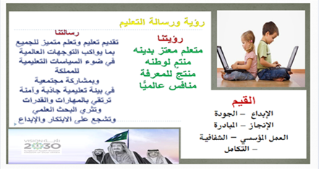
اللَّهمَّ لا سَهلَ إلَّا ما جَعَلتَه سَهلًا، وأنتَ تَجعَلُ الحَزْنَ إذا شِئتَ سَهلًا

Slide 6

اللَّهمَّ لا سَهلَ إلَّا ما جَعَلتَه سَهلًا، وأنتَ تَجعَلُ الحَزْنَ إذا شِئتَ سَهلًا

Slide 7
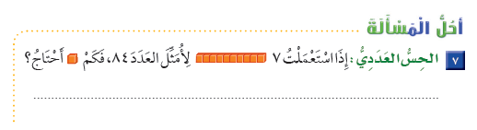
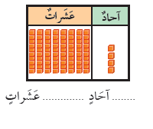
اللَّهمَّ لا سَهلَ إلَّا ما جَعَلتَه سَهلًا، وأنتَ تَجعَلُ الحَزْنَ إذا شِئتَ سَهلًا
14

Slide 8

اليوم : الأربعاء
التاريخ : 29 / 8 / 1444هـ
المادة : رياضيات
القيمة المنزلية : الفصل التاسع
الموضوع : اختبار منتصف الفصل
اللَّهمَّ لا سَهلَ إلَّا ما جَعَلتَه سَهلًا، وأنتَ تَجعَلُ الحَزْنَ إذا شِئتَ سَهلًا

Slide 9
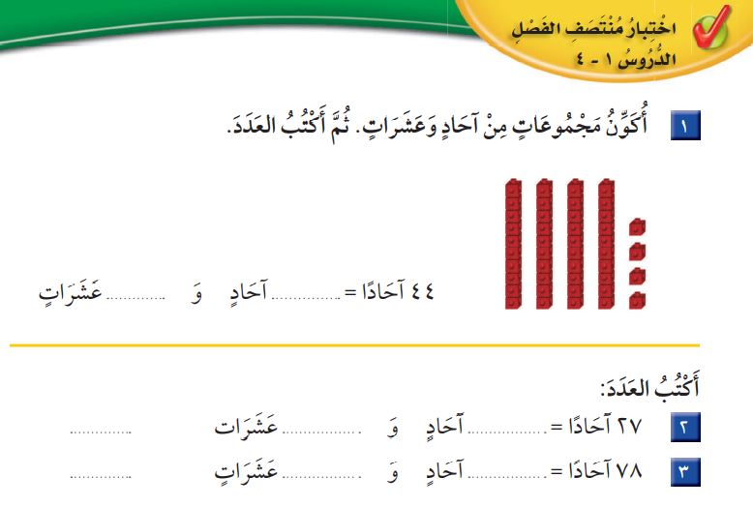
اللَّهمَّ لا سَهلَ إلَّا ما جَعَلتَه سَهلًا، وأنتَ تَجعَلُ الحَزْنَ إذا شِئتَ سَهلًا

Slide 10
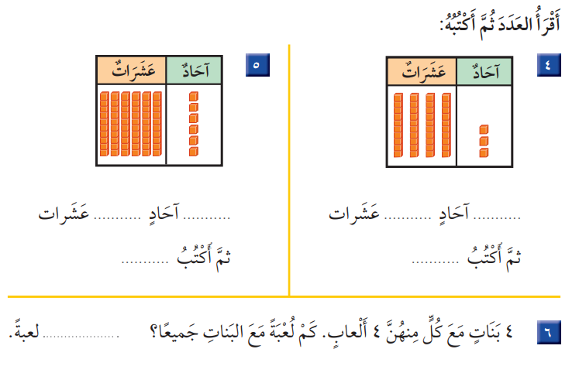
اللَّهمَّ لا سَهلَ إلَّا ما جَعَلتَه سَهلًا، وأنتَ تَجعَلُ الحَزْنَ إذا شِئتَ سَهلًا

Slide 11
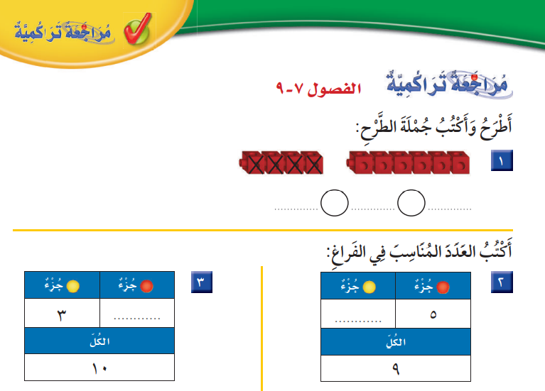
اللَّهمَّ لا سَهلَ إلَّا ما جَعَلتَه سَهلًا، وأنتَ تَجعَلُ الحَزْنَ إذا شِئتَ سَهلًا

Slide 12
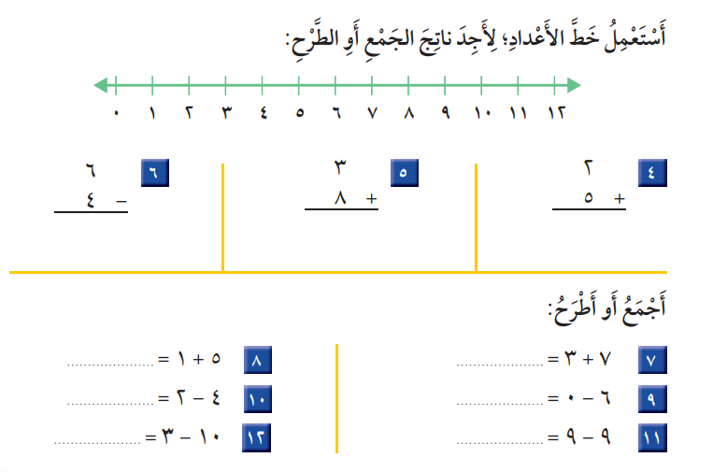
اللَّهمَّ لا سَهلَ إلَّا ما جَعَلتَه سَهلًا، وأنتَ تَجعَلُ الحَزْنَ إذا شِئتَ سَهلًا

Slide 13


